Slide 1
YonduZone
넥스트 아카이브
ydzone
2024.04.30
발표자 안승환

Slide 2
목차
01
02
03
04
05
프로젝트 개요
기능 소개
버그 리포트
시나리오 테스트
Q & A

Slide 3
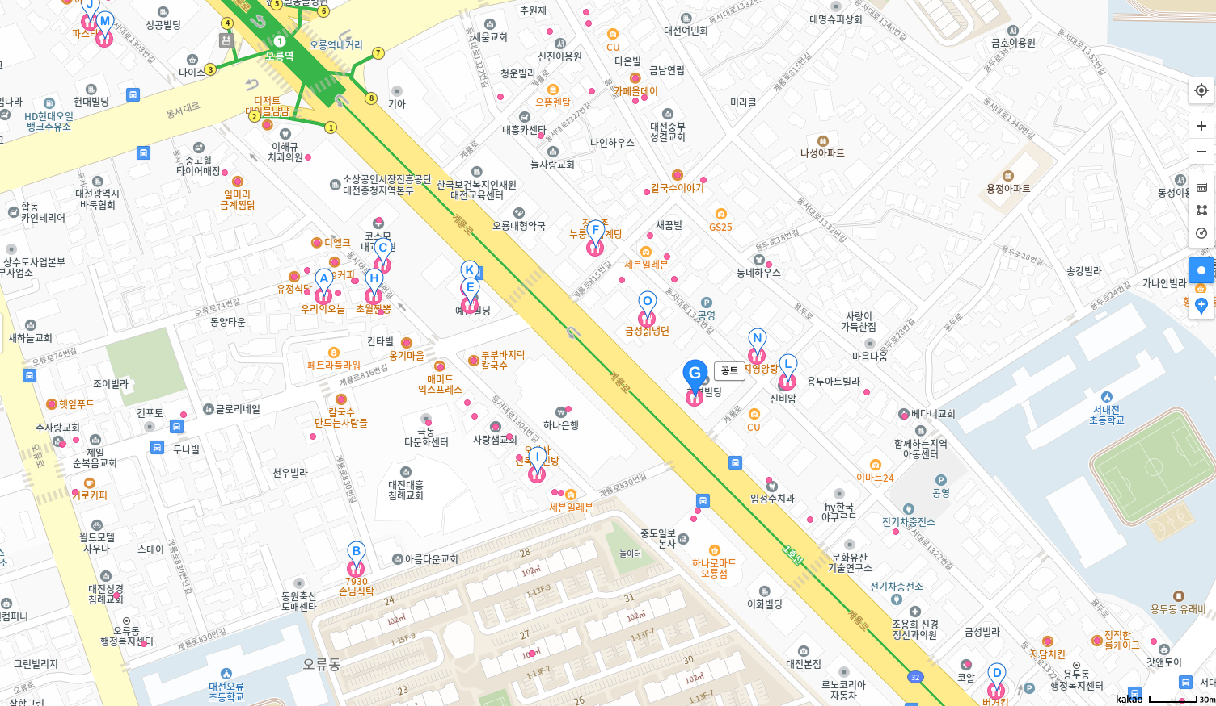
01 프로젝트 개요

Slide 4

01 프로젝트 개요

Slide 5
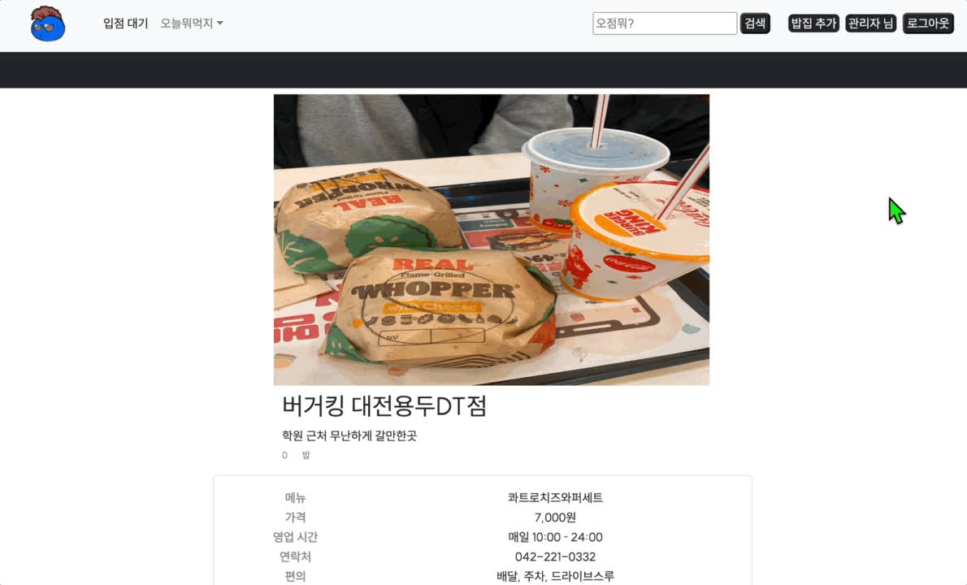
02 기능 소개

Slide 6
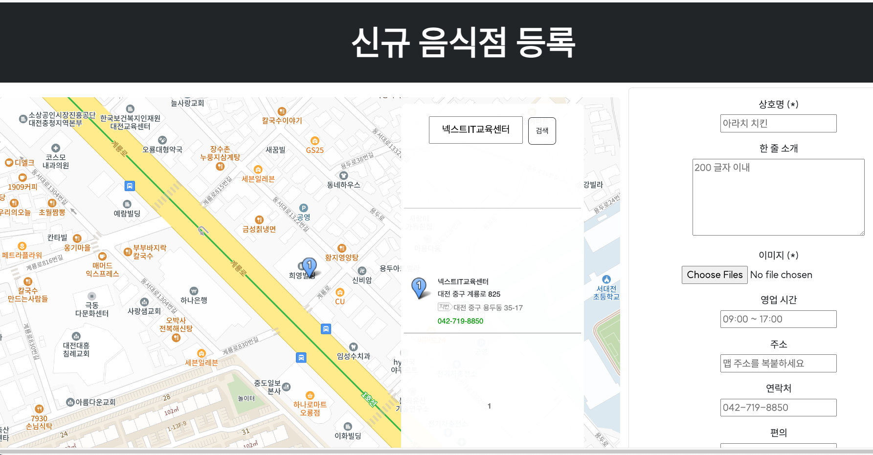
02 기능 소개

Slide 7
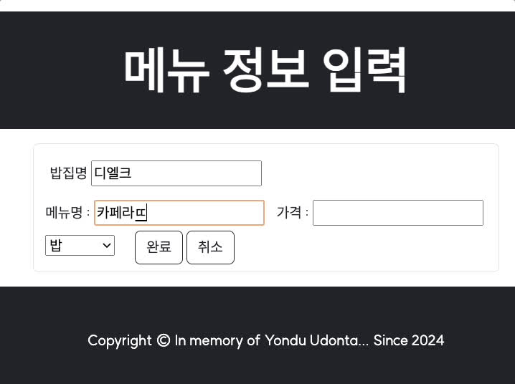
02 기능 소개

Slide 8
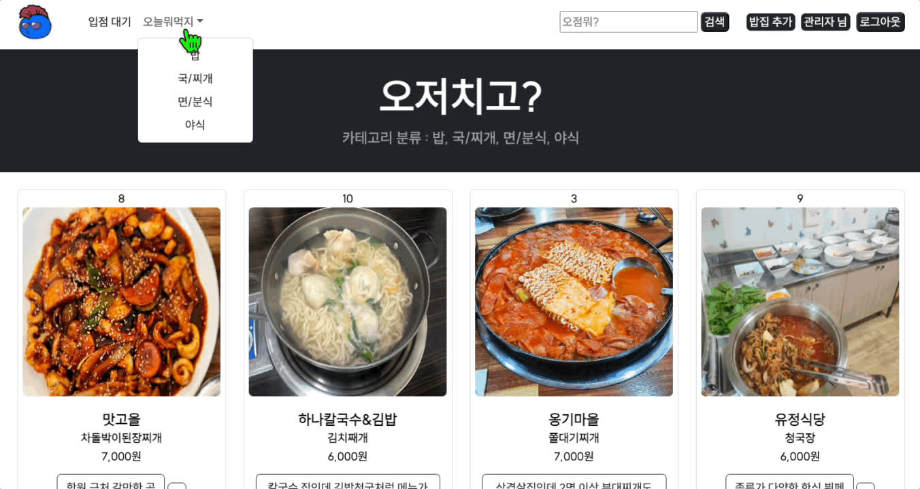
02 기능 소개

Slide 9
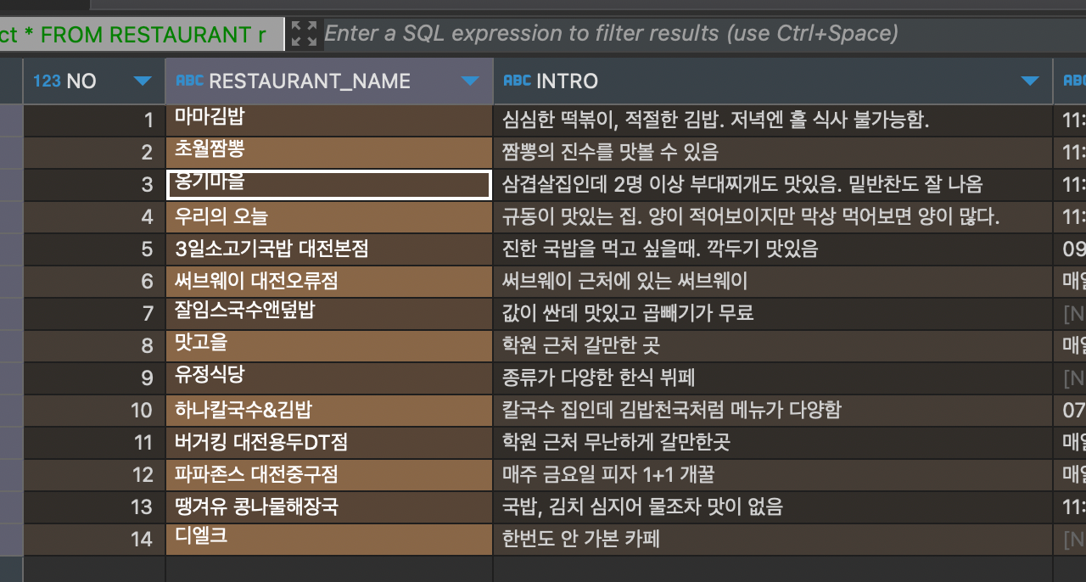
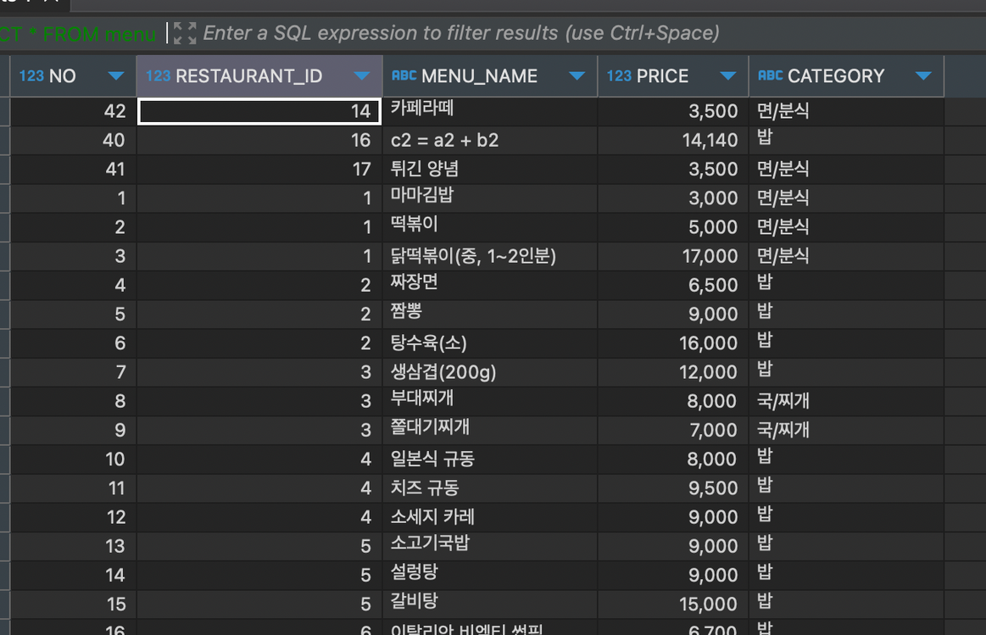
03 버그 리포트

Slide 10
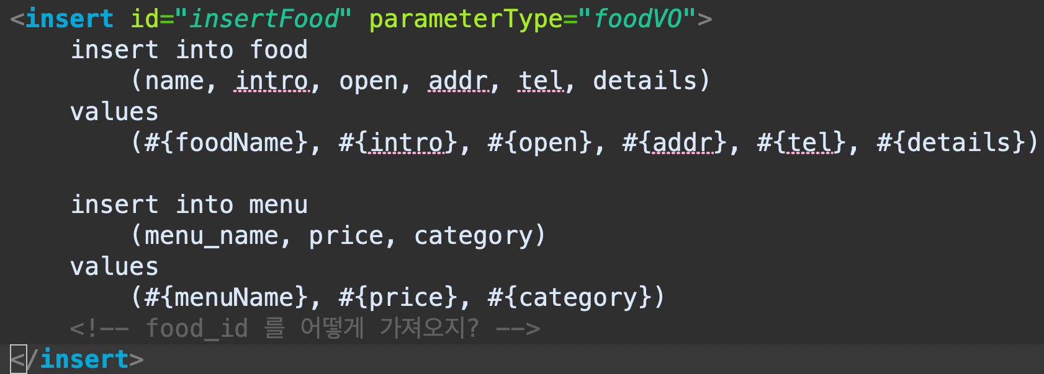
03 버그 리포트

Slide 11
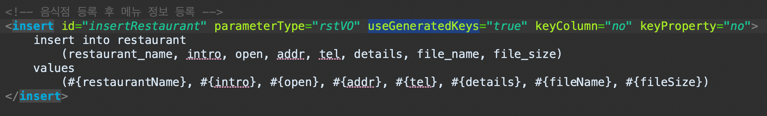
03 버그 리포트

Slide 12
04 시나리오 테스트
?Do

Slide 13
Q & A

Slide 14
감사합니다

